Slide 1
Elementaristika elektronických informací
VI. Tabulkový procesor
formát listu, buňky, základní techniky práce
Jiří Leipert

Slide 2
Klíčové oblasti práce v tabulce
porozumění tabulkovému formátu, oddělovače
sešit, list, sloupec, řádek, buňka, adresa, výraz
oddělenost formátu a obsahu buňky
adresace relativní, smíšená, absolutní, názvy buněk
práce s výrazy, funkce, argumenty, vnořování
logické funkce, podmínky
podmíněné formátování
grafické zpracování numerických dat

Slide 3
Formát dokumentu
„sešit tabulek“ (implicitně tři listy)
formát xls/xlsx × html, csv, txt (oddělovač)
práce s listem (přidat, kopírovat, přejmenovat)
přesunutí pořadí listu myší, přejmenování poklepem
přesun/kopie listu mezi otevřenými sešity
zamykání listu (buněk), skrytí a zobrazení listu
práce s více listy najednou (označení záložek listů s Ctrl nebo Shift)

Slide 4
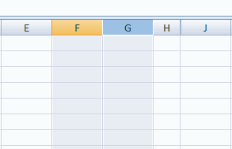
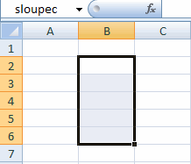
Práce s tabulkou
označování oblastí (pojmenovávání, adresování)
označování sloupců, řádků, celé tabulky
změna rozměrů sloupců, řádků (jednotky)
×
skrývání a zobrazení sloupců, řádků
zamykání buněk

Slide 5
Adresování buňky
průsečík sloupce a řádku C2
oblast buněk adresujeme zápisem rohových buněk výběru (levá horní a pravá dolní buňka) C2:D4
adresace buňky z jiného listu List3!C2
pojmenování oblasti buněk = absolutní adresace
pohyb mezi buňkami:
Tab, Shift+Tab
Enter, Shift+Enter

Slide 6
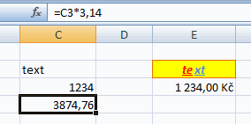
Obsah a formát buňky
obsah buňky
text
číslo
výraz (výpočet a vzorec)
editace buňky – F2
formát buňky Ctrl+Shift+1
kopírování formátu Ctrl+Shift+C
oddělené uvažování operací s formátem a obsahem

Slide 7
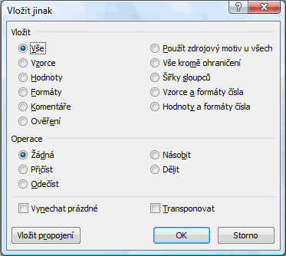
Přesun/kopírování formátu/obsahu
copy and paste Ctrl+C, Ctrl+V
Možnosti vložení
Vložit jinak
drag and drop za ohraničení výběru
funkce kopírování s Ctrl
pravé tlačítko myši
kopírování formátu Ctrl+Shift+C
úchyt – pravý spodní roh výběru

Slide 8
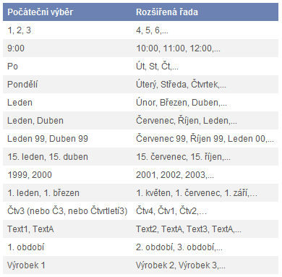
Práce s úchytem
možnosti automatického vyplnění
pravé tlačítko myši – kontextová nabídka
vyplnění:
řady
seznamy
formáty
výrazy

Slide 9
Práce se seznamy, řadami, formáty
vytvoření vlastního seznamu
vlastní řady
výplně formátu
oddělené uvažování obsahu a formátu buňky
přičíst/odečíst k původnímu obsahu
formát záporného čísla – „červená čísla“
podmiňování formátu obsahem buňky
optické zvýraznění dat v tabulce

Slide 10
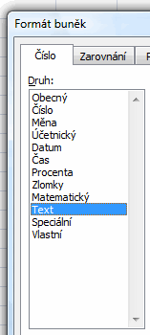
Formát buňky
formát čísla
desetinná místa
symboly měn
formáty data a času
procenta % (násobení 100)
číslo jako text (např. 00420)
vlastní (jednotky °C, km/h, kg apod.)
#“ cm“ → 5 cm ➔ # značí číslo, veškerý text (i s mezerami) musí být v uvozovkách

Slide 11
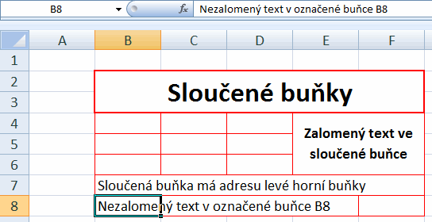
Formát buňky
slučování buněk, zalamování obsahu
zarovnání obsahu vodorovně i svisle

Slide 12
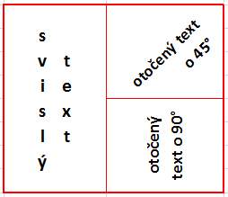
Formát buňky
orientace textu, otočený a svislý text
ohraničení buněk
Formátem buněk (proškrtnutí)
nástrojem Nakreslit ohraničení
výplň a rastr
uzamykání buněk (závislost na zámku listu)
komentář k buňce

Slide 13
Adresace buněk
je-li v buňce editovaný vzorec (začíná = a je v ní textový kurzor), pak označování buňky nebo bloku buněk zapisuje jejich adresy do vzorce
relativní adresace - (B4) při kopírování/vyplnění vzorce do dalších buněk dochází k přírůstkům adres buněk v něm adresovaných dle „souřadnic“
absolutní adresace - ($B$4) adresa buňky ve vzorci je „uzamčená“
smíšená adresace - ($B4, B$4) zámek sloupce/řádku

Slide 14
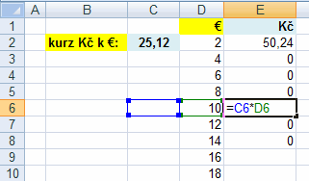
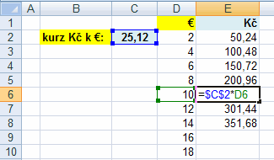
Adresace buněk
je-li v buňce editovaná adresa buňky (adresa je označena blokem či kurzorem), klávesa F4 cyklicky mění způsob zápisu adresy: absolutní → relativní → smíšený
vyplnění vzorce tažením úchytu buňky E2 dolů:
relativní adresace C2 absolutní adresace C2

Slide 15
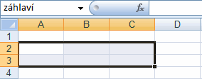
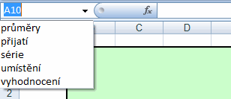
Práce s oblastí buněk
vytvoření - označením výběru buněk a pojmenováním v poli názvů
výběr – z pole názvů
oblast ve vzorci je adresovaná absolutně:
=RANK(C3;průměry;1)

Slide 16
Google Drive (Disk)
cloud úložiště + online office prostředí
offline klient pro mobily, tablety, Chromebooky
provázanost s Gmail, Kontakty, Kalendářem
kompatibilita s MS Office
publikování, sdílení, spolupráce, komentáře
import, export, Cloud Print

Slide 17
Google Tabulky
souběžná spolupráce více uživatelů
komentování, chatování, mobilní klient
ukládání a publikování v reálném čase
webové formuláře, notifikace změn
kontingenční a dynamické (Fusion) tabulky

Slide 18
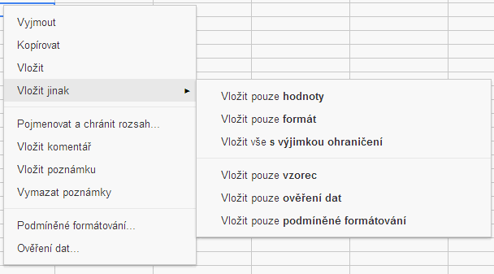
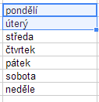
Google Tabulky - tipy
kopírování + vložit jinak (formát, obsah, vzorec, podm. formát.)
vyplnění seznamů (Ctrl+úchyt)
obsah - předvyplněné položky
live funkce - IMPORTRANGE, IMPORTHTML, GOOGLEFINANCE
formát - podmíněné formátování

